Slide 1

МКК ФОНД
МИКРОФИНАНСИРОВАНИЯ НСО
10 ответов на вопросы

Slide 2

  МКК Фонд микрофинансирования НСО.
  Что это?
1
  Фонд – структура, созданная Правительством Новосибирской области 12 лет назад для выдачи микрозаймов на создание, развитие, расширение и т.д. предпринимательского дела субъектам малого и среднего предпринимательства и самозанятым гражданам (с 2021 г.);
  входит в десятку крупнейших государственных фондов в Российской Федерации по капитализации, портфелю, объемам выдачи;
  это свыше 4 150 займов на 5,5 млрд. рублей за 12 лет.

Slide 3
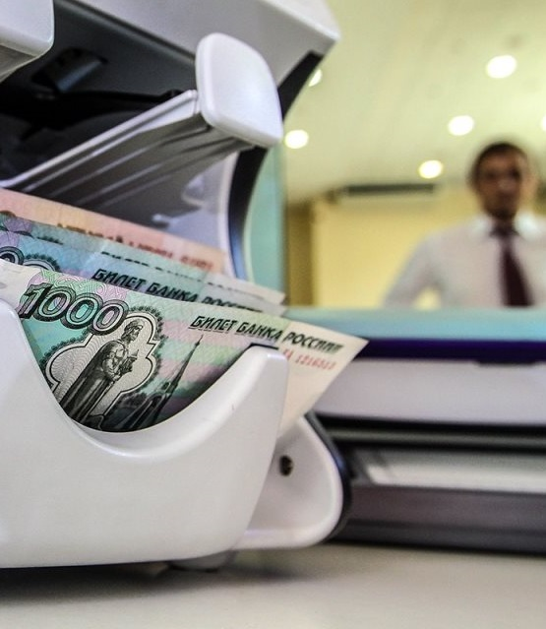
  Основной продукт Фонда?
2
  Микрозаймы субъектам предпринимательства и самозанятым на срок до 3-х лет, субъектам МСП – до 5 млн. руб., самозанятым до 0,4 млн. руб. по ставке не выше ключевой ставки ЦБ РФ на момент подписания договора займа.
  С целью привлечения клиентов Фонд проводит рекламные, информационные, обучающие и иные мероприятия.

Slide 4

  Существуют ли в Фонде льготные категории заемщиков?
3
  Субъекты МСП из моногородов (р.п. Линево и п. Горный) и социальные предприниматели имеют возможность получить микрозаймы по ставке равной ½ ключевой ставки ЦБ РФ.
  Все самозанятые, предприниматели, работающие менее года с момента регистрации и предприниматели, признанные пострадавшими от распространения коронавирусной инфекции в соответствии с постановлением Правительства Российской Федерации № 434 от 03.04.2020, имеют возможность получить займ по ставке 2/3 от ключевой ставки ЦБ РФ.
  Микрозаймы до 300 тыс. руб. Фондом выдаются без залога, под поручительство заемщика и третьих лиц.

Slide 5

  На какие цели можно взять микрозайм?
4
  Правилами выдачи микрозаймов предусмотрены три направления:
  на пополнение оборотных средств;
  на инвестиции;
  на рефинансирование кредитов коммерческих банков, взятых на предпринимательские цели.
  В соответствии с п. 3.1 Правил нельзя использовать на погашение просроченных налоговых платежей, просроченной кредиторской задолженности, просроченной задолженности перед работниками по заработной плате, погашения задолженности участникам (учредителям) по выплате доходов, выкупа долей участников (учредителей) в уставном капитале.

Slide 6

  Требуется ли обеспечение по микрозаймам Фонда?
5
  Все займы выдаются с обеспечением со стороны заемщика.
  При сумме займа до 300 тыс. руб. возможно обеспечение только в виде поручительств (без залога).
  На займы от 300 тыс. руб. до 5 млн. руб. требуется залог и поручительства в т.ч. возможны от третьих лиц.
  В качестве залога принимается ликвидный транспорт, спец. техника, с/х машины и механизмы, коммерческая и жилая недвижимость (свободная от прав третьих лиц). Рыночная стоимость имущества устанавливается по согласованию. Залоговая стоимость устанавливается в размере 0,6-0,7 от рыночной.

Slide 7

  Кто не может получить микрозайм в Фонде?
6
  Правила устанавливают конечный перечень субъектов МСП по видам деятельности:
  адвокаты, нотариат, кредитные и страховые организации, инвестфонды, пенсионные фонды, профессиональные участники рынка ценных бумаг, ломбарды, участники соглашения о разделе продукции, игорный бизнес и организации, осуществляющие производство и (или) реализацию полезных ископаемых, за исключением общераспространенных.
  Также существует ряд запретов связанных с наличием убытков, задолженностей по заработной плате и налогам и др.
  Все запреты изложены в пункте 2.6. Правил.

Slide 8

  Есть ограничения на выдачу займов по видам деятельности, выручке?
7
  Фонд не выдает займы размером более ½ выручки организации (ИП) за предшествующий отчетный период.
  Предоставление микрозаймов субъектам МСП, основной вид деятельности которых относится к деятельности по операциям с недвижимым имуществом; деятельности в области права и бухгалтерского учета; рекламной деятельности; деятельности по аренде и лизингу; деятельности туристических агентств предоставляются в размере до 1 млн. руб. на срок до 18-ти месяцев по ставке, не превышающей ключевую ставку ЦБ РФ (полный перечень изложен в п.2 Правил).
  Размер микрозаймов, на пополнение оборотных средств, рассчитывается, исходя из среднесписочной численности за отчетный период в размере не более:
  300 тыс. рублей при численности работающих до 1-го человека;
  600 тыс. рублей при численности работающих 2 человека;
  900 тыс. рублей при численности работающих 3 человека.

Slide 9

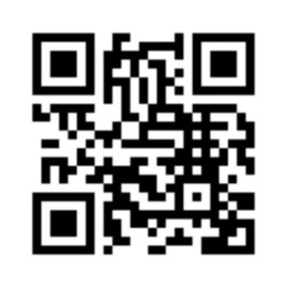
  Как подать заявку на микрозайм?
8
  В электронном виде, через сайт Фонда www.microfund.ru

Slide 10
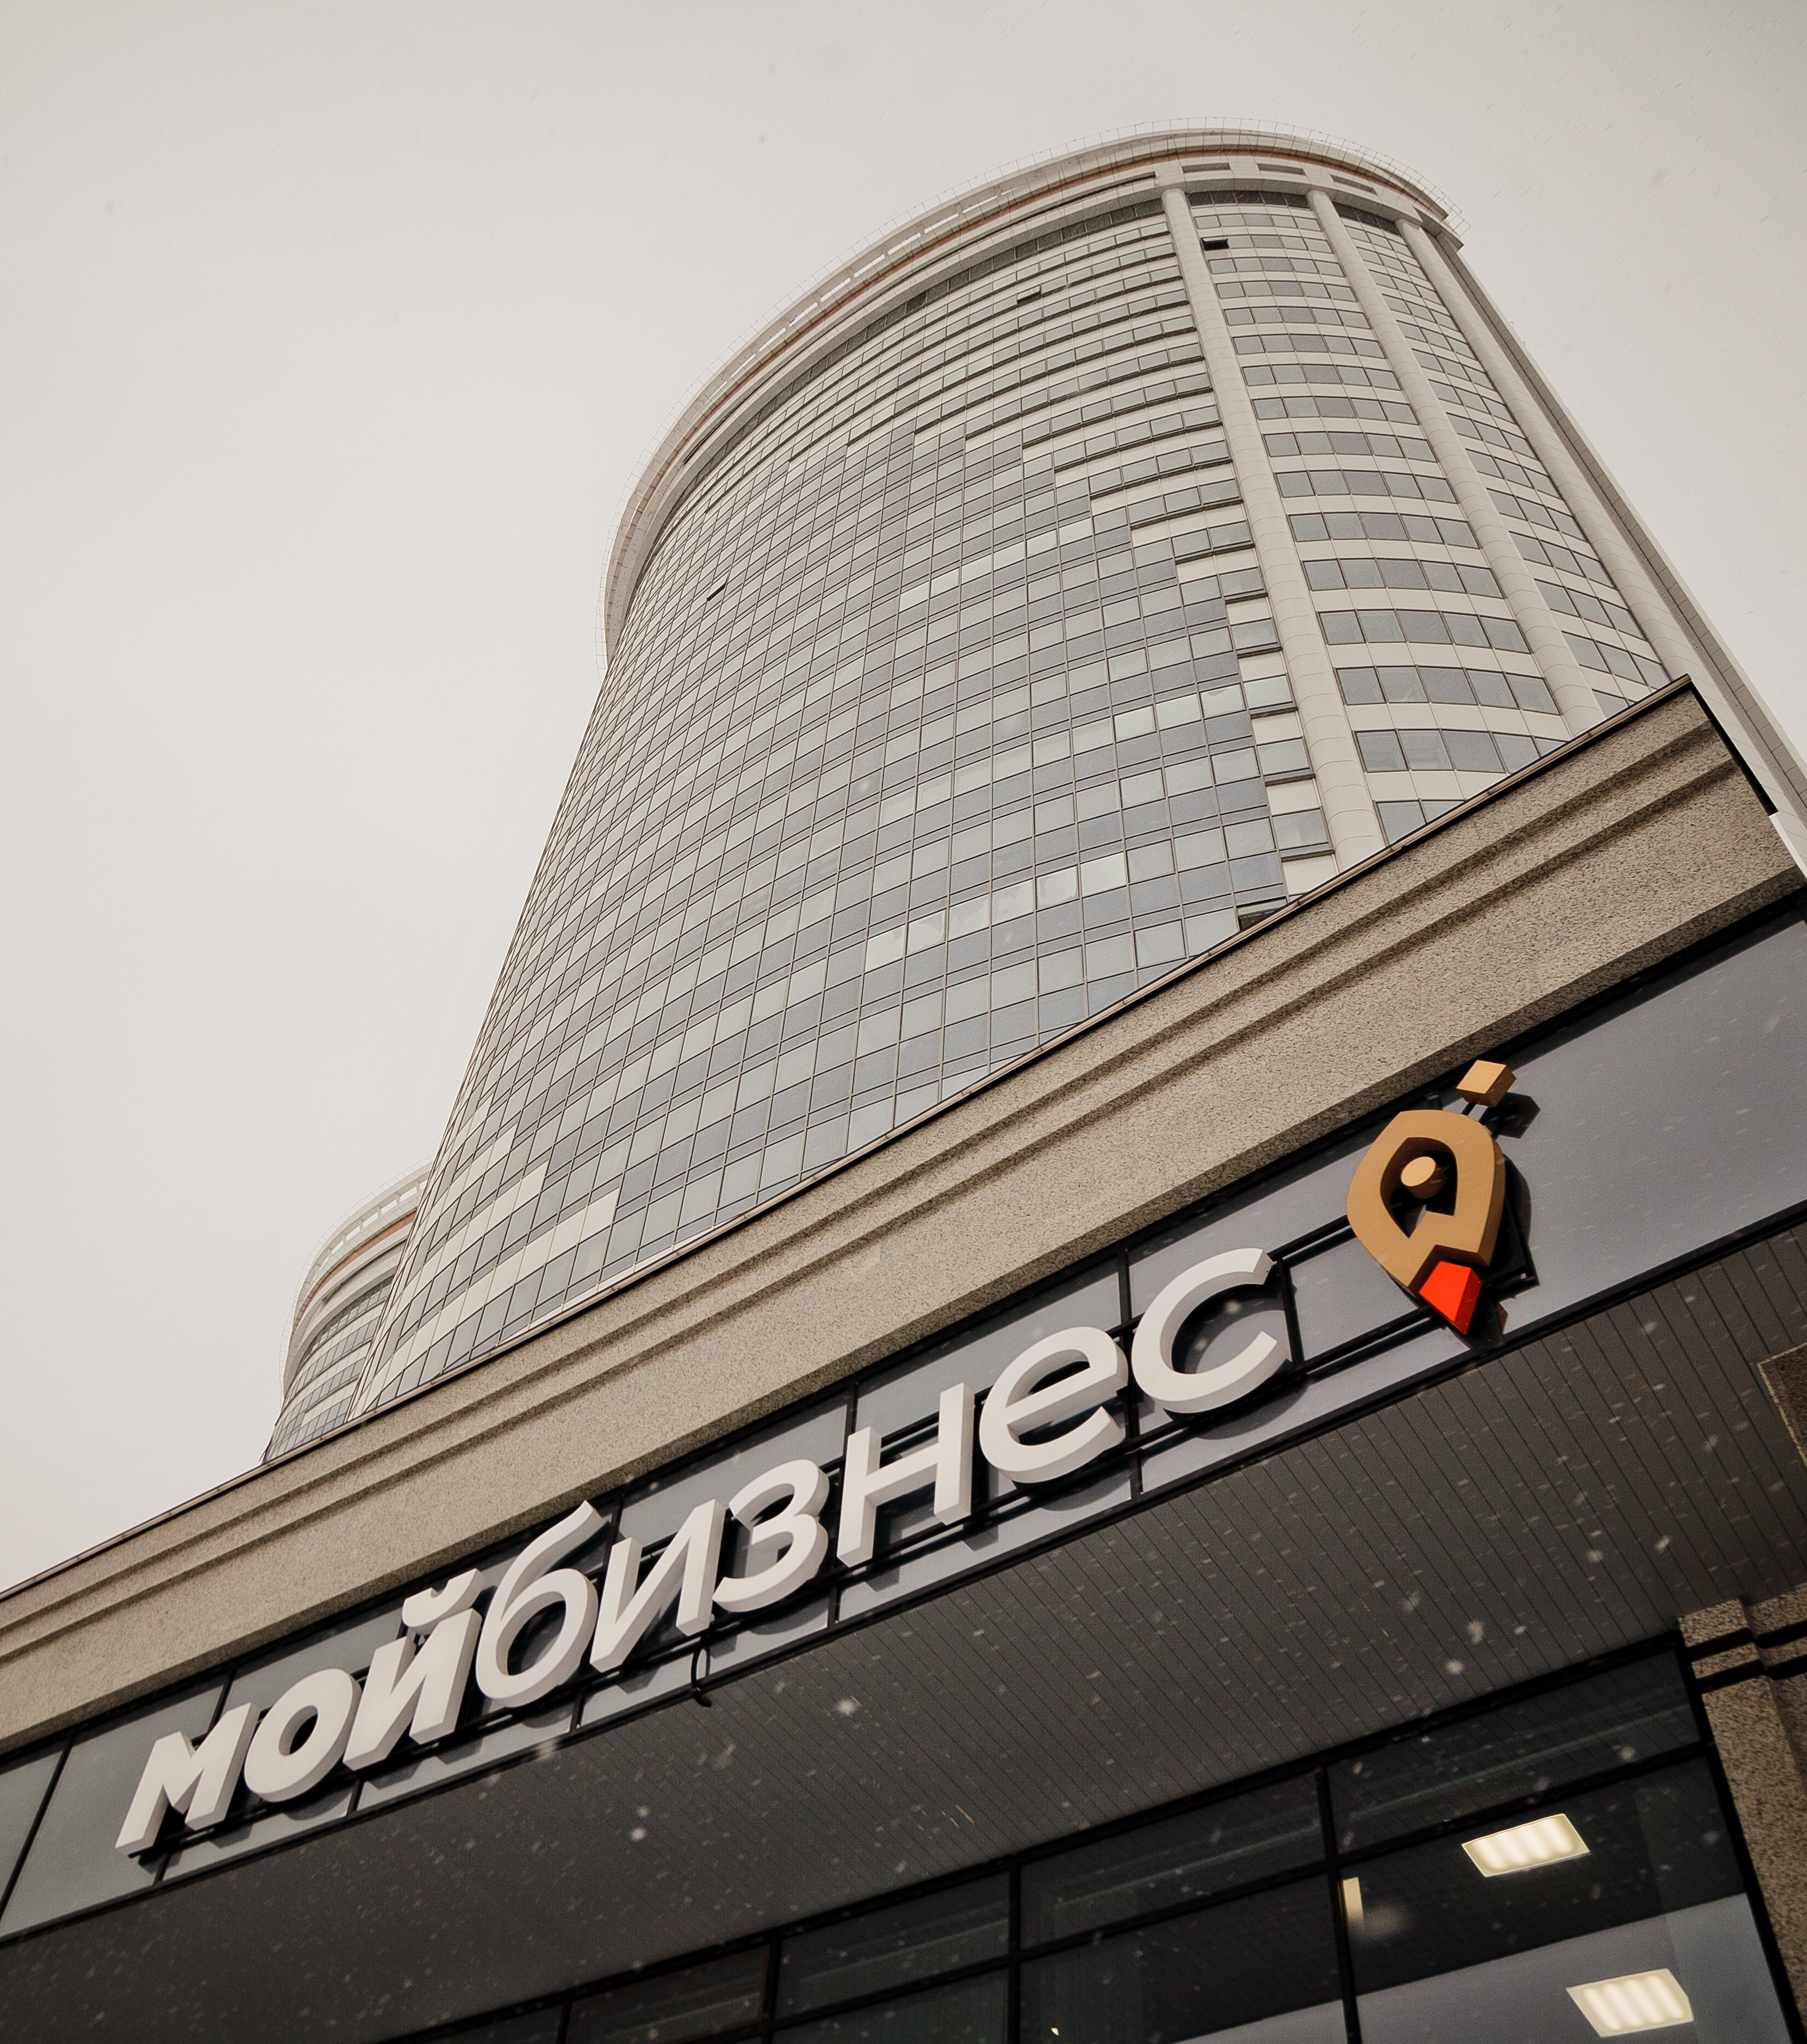
  Что дальше,
  после подачи заявки?
9
  Необходимо дождаться (один-два дня) ответа Фонда о принятии заявки в работу (СМС) и приступить к сбору документов.
  Пакет (перечень) документов для ИП , юридического лица или самозанятого нужно скачать на сайте Фонда www.microfund.ru, раздел «Документы».
  Правилами на сбор документов отводится календарный месяц.
  После сдачи полного пакета документов Ваша заявка будет рассмотрена комиссией и Вас пригласят на подписание договоров займа в Фонд по адресу:
  г. Новосибирск, ул. Сибревкома, 9, офис 3.

Slide 11






  Как с нами связаться?
10
8 (383) 209-13-33,
8-800-600-34-07
www.microfund.ru
@microfond54
630007, г. Новосибирск, ул. Сибревкома, 9 офис 3

